Slide 1

BANCO DE DADOS AUTÔNOMOS
A Nova Fronteira Da Automação com ajuda da Inteligência Artificial

Slide 2
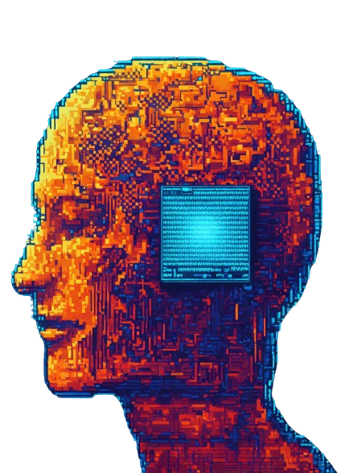
Benefícios
Dos Banco de Dados Autônomos

